Slide 1
ORTAÖĞRETİME GEÇİŞ TERCİH VE YERLEŞTİRME İŞLEMLERİ BİLGİLENDİRME SUNUMU VE TERCİH DÖNEMİ HAZIRLIKLARIMIZ 2022 LGS
ÇAYCUMA
KAYIKÇILAR ORTAOKULU

Slide 2
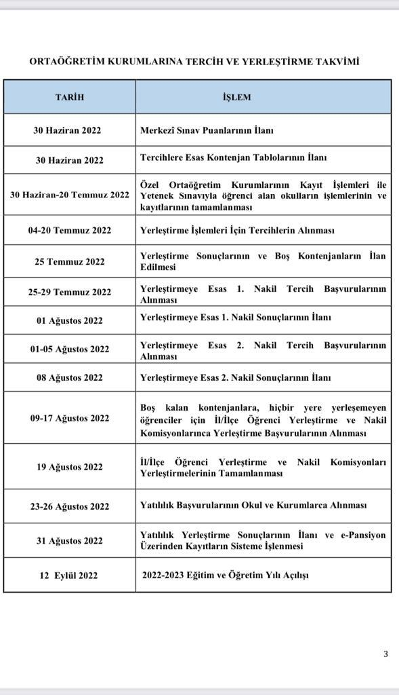
TERCİH VE YERLEŞTİRME TAKVİMİ
Tercih ve yerleştirme sürecine dair iş ve
işlemler
“2022 ORTAÖĞRETİME GEÇİŞ TERCİH VE YERLEŞTİRME KILAVUZU”nda
belirtilen takvim doğrultusunda yürütülecektir.

Slide 3
TERCİH İŞLEMLERİNİN YAPILACAĞI YERLER
Tercih işlemi , öğrenci/veli tarafından bireysel olarak https://eokul.meb.gov.tr
internet adresinden yapılabileceği gibi
mezun olduğu okuldan ya da
herhangi bir resmi ortaokul müdürlüğünden yapılabilecektir.
YAPILAN TERCİHLER MUTLAKA İLGİLİ ORTAOKUL MÜDÜRLÜKLERİNE
ONAYLATILACAKTIR.

Slide 4
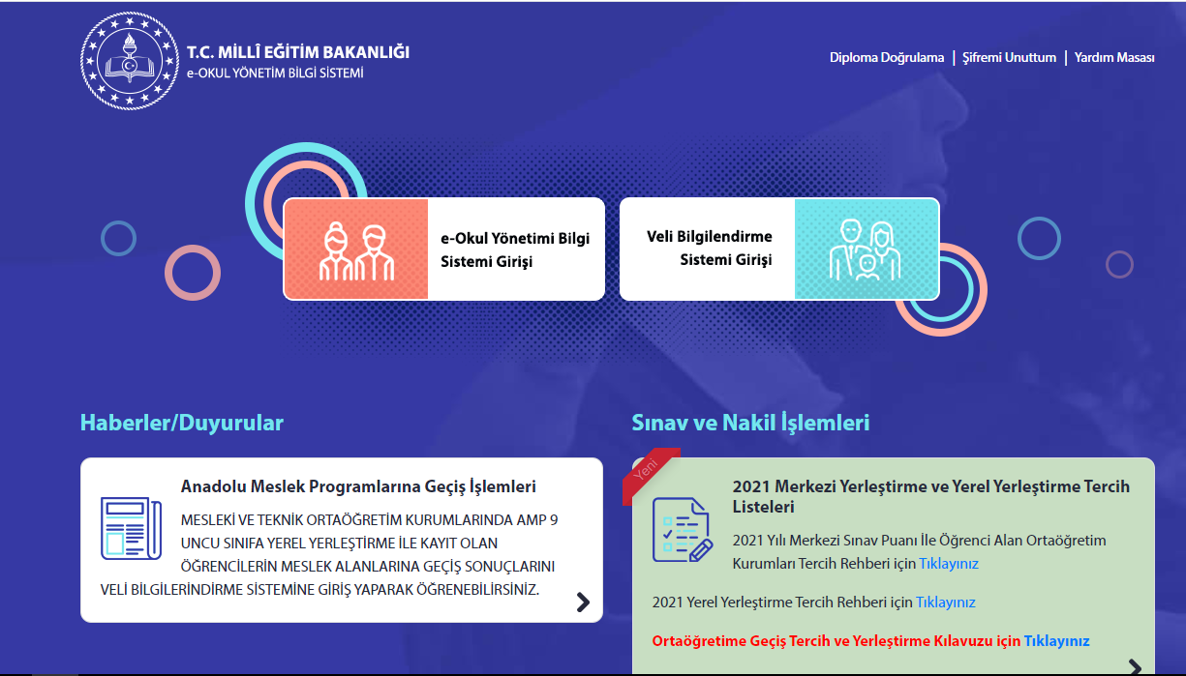
TERCİH İŞLEMLERİNİ YAPARKEN
BUNLARI MUTLAKA OKU

Slide 5
Tercihler nasıl yapılacak?
Tercihlerde öğrencinin karşısına
Yerel Yerleştirme
Merkezi Yerleştirme,
Pansiyonlu Okullara Yerleştirme
ekranı olmak üzere 3 tercih ekranı çıkacaktır.

Slide 6
1- MERKEZİ YERLEŞTİRME
Merkezî Yerleştirme, merkezî sınavla(LGS) öğrenci alan fen liseleri, sosyal bilimler liseleri, özel program ve proje uygulayan eğitim kurumları ile meslekî ve teknik Anadolu liselerinin Anadolu teknik programlarına,
tercihler doğrultusunda Merkezî Sınav(LGS) Puanı üstünlüğüne göre yapılacaktır.

Slide 7
TERCİH İŞLEMLERİ
Merkezi Yerleştirme Nasıl Olacak?
*Yerel Yerleştirme ile öğrenci alan okullar için tercihlerini yaparak kayıt işlemini tamamlayan öğrenciler, istemeleri hâlinde merkezî sınavla öğrenci alan okullar için açılacak Merkezî Sınavla Öğrenci Alan Okullar ekranından en fazla 10 (on) okul tercihinde bulunabilecektir.
**Yerel Yerleştirme İle Öğrenci Alan Okullar ekranından tercih yapılmaması durumunda, öğrencilere Merkezî Sınavla Öğrenci Alan Okullar ile Pansiyonlu Okullar tercih ekranı açılmayacaktır!!!

Slide 8
MERKEZİ YERLEŞTİRME NASIL OLACAK?
SADECE SINAVA GİRENLER
Merkezi sınava giren öğrencilerden isteyenler tercihte bulunacaktır. Sınava girmemiş öğrencilere Merkezi Sınavla Öğrenci Alan Okullar tercih ekranı açılmayacaktır.
10 TERCİH
Öğrenci Merkezi Sınavla Öğrenci alan okullardan en fazla 10 tercih yapabilecek.
YERLEŞTİĞİ TAKDİRDE
Merkezî Sınav Puanı ile Öğrenci Alan Okul tercihine yerleşmiş ise yerel yerleştirme ve pansiyonlu okul tercihleri dikkate alınmayacaktır.
MERKEZİ
YERLEŞTİRME
21

Slide 9
MERKEZİ YERLEŞME ÖNCELİK KRİTERLERİ
01
02
03
04
05
06
MERKEZİ SINAV (LGS) PUANI
Merkezi yerleştirmede ilk olarak öğrencinin merkezi sınav puanı dikkate alınacaktır . Öğrencilerin puanlarında eşitlik olması durumunda, sırasıyla aşağıdaki kriterlere bakılarak öğrencilerin yerleştirilmesi yapılacaktır.
ORTAÖĞRETİM BAŞARI PUANI(OBP)
6. 7. 8. Sınıf yılsonu notlarının aritmetik ortalaması yüksek olan öğrenci öncelikli yerleşecektir
Yıl Sonu Başarı Puanı (YBP)
8’inci, 7’nci ve 6’ncı sınıflardaki yılsonu başarı puanı (YBP) üstünlüğü
4
1
Devamsızlık
8’nci sınıfta özürsüz devamsızlık yapılan gün sayısı azlığına
3
2
Tercih Önceliği
Tercih sıralaması üstte olana öncelik verilir.
Öğrencinin Doğum Tarihi
Bütün kriterlere rağmen eşitlik devam ediyorsa yaşı küçük olan yerleştirilir .
23

Slide 10
2- YEREL YERLEŞTİRME
Yerel Yerleştirme, okulların türü, okulların kontenjanı, okulların bulundukları bölgelere göre oluşturulan ortaöğretim kayıt alanı ile öğrencilerin ikamet adresleri ve okul başarı puanları gibi kriterler göz önünde bulundurularak yapılacaktır.

Slide 11
TERCİH İŞLEMLERİ
Yerel Yerleştirme Nasıl Olacak?
ZORUNLU
Tüm öğrenciler ilk olarak yerel yerleştirme ile öğrenci alan okul tercihinde bulunmak zorundadır.
5 TERCİH
Yerel Yerleştirmede, tercihlerinden ilk 3 (üç) okulu Kayıt Alanından seçmek kaydıyla, öğrenciler en fazla 5(beş) okul tercihinde bulunabileceklerdir.
Aynı okul türünden (Anadolu Lisesi, Meslekî ve Teknik Anadolu Lisesi, Anadolu İmam Hatip Lisesi) en fazla 3 (üç) okul seçilebilecektir.

Slide 12
Yerel Yerleştirme Tercih Ekranında Renklerin Anlamı
Yeşil renkli “Kayıt Alanında” ibaresi, öğrenci için ikamet adresinin bulunduğu bölgeye en yakın ve öğrencinin öncelikli yerleşme hakkı bulunan okulları belirtir.
Mavi renkli “Komşu Kayıt Alanında” ibaresi, öğrenci için ikamet adresine göre kendi bölgesine yakın okulları belirtir ancak öğrenci bu okulları yazdığında boş kontenjan olması durumunda yerleştirilmesi yapılır.
Kırmızı renkli “Diğer” ibaresi ise, öğrenci için ikamet adresine göre bulunduğu Kayıt Alanında ve Komşu Kayıt Alanında olmayan il içindeki diğer kayıt alanları ile il dışındaki kayıt alanlarında bulunan okulları belirtir.

Slide 13
TERCİH İŞLEMLERİ
Toplam Tercih Hakkı Kaçtır?
Merkezi sınava giren öğrenciler; Merkezî Sınav Puanı İle Öğrenci Alan Okullardan 10 tercih, Yerel Yerleştirme İle Öğrenci Alan Okullardan 5 tercih ve Pansiyonlu Okullardan 5 tercih olmak üzere toplamda 3 grupta 20 tercih yapabileceklerdir.
Yerel Yerleştirme( 5 TERCİH)
Merkezi Yerleştirme (10 TERCİH)
Pansiyonlu Okullar( 5 TERCİH)

Slide 14
TERCİH İŞLEMLERİ
Toplam Tercih Hakkı Kaçtır?
Merkezî Sınava girmeyen öğrenciler ise; Yerel Yerleştirme İle Öğrenci Alan Okullardan 5 tercih ve Pansiyonlu Okullardan 5 tercih olmak üzere 2 (iki) grupta 10 tercih yapabileceklerdir.
Yerel Yerleştirme( 5 TERCİH)
Merkezi Yerleştirme (10 TERCİH)
Pansiyonlu Okullar( 5 TERCİH)

Slide 15
PANSİYONLU OKULLARA YERLEŞTİRME
Yerel yerleştirme kapsamında herhangi bir tercihine yerleşemeyen ve boş kontenjanı kalan pansiyonlu okulları tercih eden öğrenciler, pansiyonun kız ve/veya erkek kontenjanını ve yerel yerleştirme sonucunda kalan toplam boş kontenjanını aşmayacak şekilde yerleştirilir.
Ancak yatılılığa ilişkin durumları Millî Eğitim Bakanlığına Bağlı Resmî Okullarda Yatılılık, Bursluluk, Sosyal Yardımlar ve Okul Pansiyonları Yönetmeliğinin yerleştirme ile ilgili hükümlerine göre değerlendirilir.

Slide 16
PANSİYONLU OKULLARA YERLEŞTİRME
Öğrenciler, yerleştirme işlemleri sonucunda
Yerel Yerleştirme İle Öğrenci Alan Okul tercihine yerleşmiş ise pansiyonlu okul yerleştirmelerine yaptıkları tercihler dikkate alınmayacaktır.

Slide 17
TERCİH İŞLEMLERİ
Kimler Tercih Yapacak?
Sınava giren veya girmeyen, Merkezî Sınav Puanına sahip olan öğrenciler dâhil tüm öğrenciler yerel yerleştirme ile öğrenci alan okul tercihinde bulunmak zorundadır.
Tercih yapmayan veya tercihleri doğrultusunda hiçbir tercihine yerleşemeyen
öğrenciler, açık öğretim kurumlarına yönlendirilecektir.

Slide 18
TERCİH İŞLEMLERİ
Kimler Tercih Yapamayacak?
Özel ortaöğretim kurumlarına ve yetenek sınavı ile öğrenci alan okullara kesin kayıt işlemini tamamlamış öğrenciler, tercihte bulunamayacaktır.

Slide 19
ÖZEL OKULLAR
2021/2022 eğitim ve öğretim yılı için özel okul kayıt işlemleri,
30 Haziran -20 Temmuz 2022 tarihleri arasında yapılabilecektir. Yerleştirme sonuçları aynı eğitim-öğretim yılı için geçerli olacaktır.
Özel Öğretim Kurumlarına kayıt işlemini tamamlayan öğrencilere tercih ekranı
açılmayacaktır. Ancak öğrenciler, tercih süresi içerisinde kayıtlarını iptal
ettirmeleri durumunda tercihte bulunabilecektir.

Slide 20
GENEL AÇIKLAMALAR
(Açık Öğretim)
Açık Öğretim Ortaokulu öğrencilerinin yerleştirme işlemleri, yerel yerleştirme ile öğrenci alan okullar için yerleştirme talebinde bulunmaları hâlinde, ikamet adresleri dikkate alınarak İl/İlçe Öğrenci Yerleştirme ve Nakil Komisyonlarınca 9- 17 Ağustos 2022 tarihlerinde yapılacaktır.

Slide 21
GENEL AÇIKLAMALAR
(Tercih Süreci)
Tercih işlemleri, http://www.meb.gov.tr veya
https://e- okul.meb.gov.tr
internet adreslerinde yayımlanan tercih listelerine göre, öğrenci ve velisi tarafından 4-20
Temmuz 2022 (17.00’ye kadar) tarihleri arasında yapılacaktır.

Slide 22
YERLEŞTİRMEYE ESAS NAKİLLER
“Tercih ve Yerleştirme Takviminde” belirtilen tarih ve
sürelerde 2 (iki) dönemde yapılacaktır.
Her dönemde;
Merkezî Sınav Puanı ile öğrenci alan okullar için en fazla 3 (üç),
Yerel yerleştirmeyle öğrenci alan okullar için en fazla 3 (üç),
Pansiyonlu okullar için de en fazla 3 (üç) okul tercihi yapılabilecektir.

Slide 23
YERLEŞTİRMEYE ESAS NAKİLLER
1. Yerleştirmeye esas nakil işlemi için; tercih başvuruları
25-29 Temmuz 2022
2. Yerleştirmeye esas nakil işlemi için; tercih başvuruları
1- 5 Ağustos 2022 tarihlerinde saat 17.00’ye kadar yapılabilecektir.

Slide 24
YERLEŞTİRMEYE ESAS NAKİLLER
Yerel yerleştirme ile öğrenci alan okullara tercihte bulunan ve ilk yerleştirmede tercihine yerleşen öğrencilerin, yerleştirmeye esas nakil tercih dönemlerinde Kayıt Alanından okul ve farklı tür tercih etme zorunluluğu bulunmayacaktır.
Ancak, tercihlerine yerleşemeyen öğrenciler, yerleştirmeye esas nakil tercihlerinde ilk 2 (iki) okulu Kayıt Alanından seçmek şartıyla en fazla 3 (üç) okul tercihinde bulunabileceklerdir.
Yapılan tercihlerde aynı okul türünden (Anadolu Lisesi, Mesleki ve Teknik Anadolu Lisesi, Anadolu İmam Hatip Lisesi) en fazla 2 (iki) okul seçilebilecektir.

Slide 25
YERLEŞTİRME İŞLEMLERİ
İlköğretim programını tamamlayan özel eğitim ihtiyacı olan öğrencilerden kaynaştırma yoluyla eğitim alacak öğrenciler, geçerli “Engelli Sağlık Kurulu Raporu” ve ortaöğretim kademesine yönelik “Özel Eğitim Değerlendirme Kurulu Raporu” doğrultusunda ikamet adresleri, engel durumu ve özellikleri dikkate alınarak yerel yerleştirme ile öğrenci alan okullara ilgili mevzuat çerçevesinde her bir şubede iki öğrenciyi geçmeyecek şekilde 9-17 Ağustos 2022 tarihlerinde il/ilçe öğrenci yerleştirme ve nakil komisyonu kararı ile yerleştirilecektir.

Slide 26
YERLEŞTİRME İŞLEMLERİ
Yerleştirme işlemleri sonucunda öğrencilerin okullara kayıtları
-açık liseler ile yetenek sınavıyla öğrenci alan okullar hariç olmak üzere-
sistem tarafından otomatik olarak yapılacaktır.

Slide 27
Bölgemizde Yerel yerleştrime
ile
öğrenci alan okullar

Slide 28
 | KAYIT ALANIMDAKİ OKULLAR
KOD | OKULUN ADI | PANSİYON DURUMU | KURUM TÜRÜ | OKULDAKİ BÖLÜMLER | EN SON YERLEŞEN ÖĞRENCİNİN ORTALAMASI
40304 | ÇAYCUMA ANADOLU İMAM HATİP LİSESİ | Yok | Anadolu İmam Hatip Lisesi |  | 57
41303 | ÇAYCUMA MESLEKİ VE TEKNİK ANADOLU LİSESİ | Yok | Anadolu Meslek Programı | 1)Yiyecek İçecek Hizmetleri Alanı 2)Bilişim Teknolojileri Alanı 3)Makine Teknolojisi Alanı 4)Metal Teknolojisi Alanı 5)Mobilya ve İç Mekan Tasarımı Alanı | 51
48759 | MEHMET AKİF ERSOY MESLEKİ VE TEKNİK ANADOLU LİSESİ | Yok | Anadolu Meslek Programı | 1)Muhasebe Ve Finansman Alanı 2)Moda Tasarım Teknolojisi Alanı 3)Büro Yönetimi Alanı 4)Çocuk Gelişimi ve eğitimi Alanı | 56
41882 | ŞEHİT SACİT OLCAY KABAKLIOĞLU MESLEKİ VE TEKNİK ANADOLU LİSESİ(NEBİOĞLU TARIM LİSESİ) | Erkek pansiyonu var | Anadolu Meslek Programı | 1)Laboratuvar Hizmetleri Alanı 2)Hayvan Sağlığı ve Yetiştiriciliği Alanı 3)Tarım Alanı | 66
42346 | ÇAYCUMA NİHAT KANTARCI ANADOLU LİSESİ | Yok | Anadolu Lisesi |  | 83
47142 | KARAPINAR GALİP GÜPGÜPOĞLU ANADOLU LİSESİ | Yok | Anadolu Lisesi |  | 68
47149 | KARAPINAR GALİP GÜPGÜPOĞLU ANADOLU LİSESİ | Yok | Anadolu Meslek Programı | 1)Bilişim Teknolojileri 2)Çocuk Gelişimi 3)Harita Kadastro | 56
48178 | PERŞEMBE FİLİZ-RİFAT GÜPGÜPOĞLU ANADOLU LİSESİ | Yok | Anadolu Lisesi |  | 52
47830 | ZONGULDAK UZUN MEHMET MESLEK İ VE TEKNİK ANADOLULİSESİ | Yok | Anadolu Meslek Programı | 1)Hemşire Yardımcılığı 2)Ebe Yardımcılığı 3)Sağlık HizmetleriTeknisyenliği 4)Hasta ve Yaşlı Hizmetleri | 83
47849 | ZONGULDAK EREĞLİ HATİCE ERDEM MESLEKİ VE TEKNİK ANADOLU LİSESİ | Erkek pansiyonu var | Anadolu Meslek Programı | 1)Denizcilik Alanı 2)Gemi Yapımı Alanı

Slide 29
 | KOMŞU KAYIT ALANIMDAKİ OKULLAR
KOD | OKULUN ADI | PANSİYON DURUMU | KURUM TÜRÜ | OKULDAKİ BÖLÜMLER | EN SON YERLEŞEN ÖĞRENCİNİN ORTALAMASI
65394 | ÇAYCUMA ŞEHİT AYDIN BERBER ANADOLU LİSESİ | Yok | Anadolu Lisesi |  | 75
42355 | ÇAYCUMA SALTUKOVA ÇOK PROGRAMLI ANADOLU LİSESİ | Yok | Anadolu Lisesi |  | 64
42356 | ÇAYCUMA SALTUKOVA ÇOK PROGRAMLI ANADOLU LİSESİ | Yok | Anadolu Meslek Programı | 1)Hasta ve Yaşlı Hizmetleri 2)Çocuk Gelişimi ve Eğitimi | 64
48830 | ÇAYCUMA FİLYOS MELEK AHMET ŞANLI ANADOLU LİSESİ | Yok | Anadolu Lisesi |  | 64
47683 | DEVREK ANADOLU LİSESİ | KIZ | Anadolu Lisesi |  | 89
47415 | DEVREK ÇAYDEĞİRMENİ ÇOK PROGRAMLI ANADOLU LİSESİ | Yok | Anadolu Lisesi |  | 59
47419 | DEVREK ÇAYDEĞİRMENİ ÇOK PROGRAMLI ANADOLU LİSESİ | Yok | Anadolu Meslek Programı | 1)Çocuk Gelişimi ve Eğitimi 2)Makine Teknolojisi | 50
49153 | DEVREK HAMİDİYE ANADOLU LİSESİ | ERKEK | Anadolu Lisesi |  | 80
40575 | DEVREK KIZ ANADOLU İMAM HATİP LİSESİ | YOK | İmam Hatip programı uygulanan alan |  | 64
47872 | DEVREK MESLEKİ VE TEKNİK ANADOLU LİSESİ | Yok | Anadolu Meslek Programı | 1)Elektrik Elektronik teknoloji alanı 2)Yiyecek içecek hizmetleri alanı 3)Bilişim teknolojisi alanı 4)Moda tasarım teknolojisi alanı 5)Tesisat ve iklimlendirme teknolojisi alanı 6)Muhasebe ve finansman alanı 7)Mobilya ve iç mekan tasarımı alanı | 66
42063 | GÖKÇEBEY MESLEKİ VE TEKNİK ANADOLU LİSESİ | Yok | Anadolu Meslek Programı | 1)Bilişim teknolojisi alanı 2)Muhasebe ve finansman alanı 3)Elektrik Elektronik teknoloji alanı 4)Çocuk Gelişimi ve Eğitimi | 48
41534 | GÖKÇEBEY ANADOLU İMAM HATİP LİSESİ | Yok | İmam Hatip programı uygulanan alan |  | 55
55802 | GÖKÇEBEY CUMHURİYET ANADOLU LİSESİ | Yok | Anadolu Lisesi |  | 71

Slide 30
İLİMİZDE MERKEZİ
YERLEŞTİRME
İLE ÖĞRENCİ ALAN
OKULLAR

Slide 31
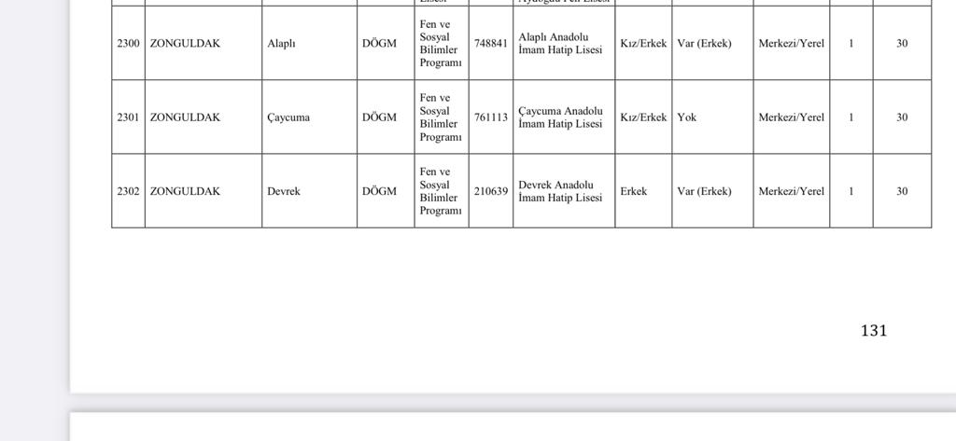

Slide 32
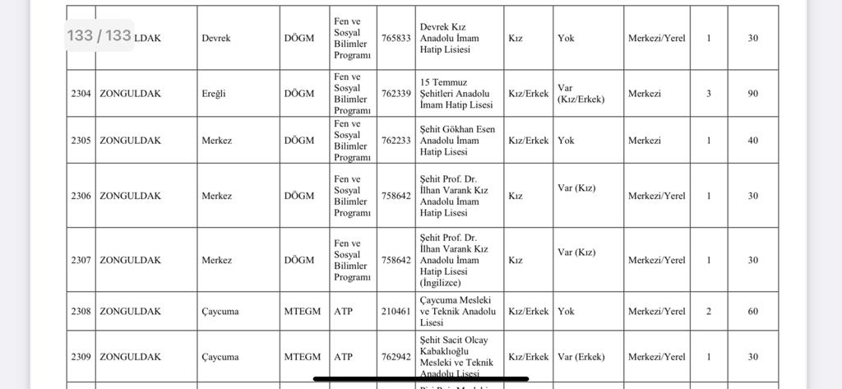

Slide 33
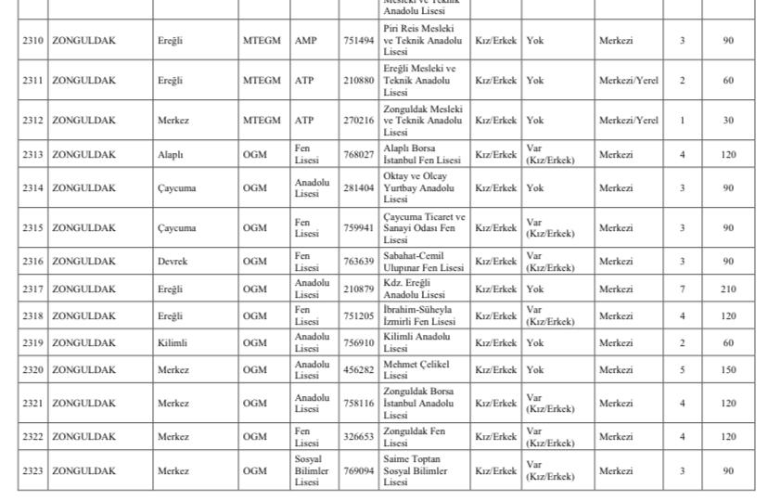

Slide 34
Diğer İllerde merkezi yerleştirme ile öğrenci alan okulları görmek için aşağıdaki bağlantıya tıklayabilirsiniz:
https://cdn.eba.gov.tr/yardimcikaynaklar/2022/06/Ortaogretime_Gecis_Tercih_ve_Yerlestirme_Kilavuzu_2022.pdf

Slide 35
İLÇEMİZDE MERKEZİ SINAVLA ÖĞRENCİ ALACAK OKULLARIN TANITIM BROŞÜRLERİ

Slide 37
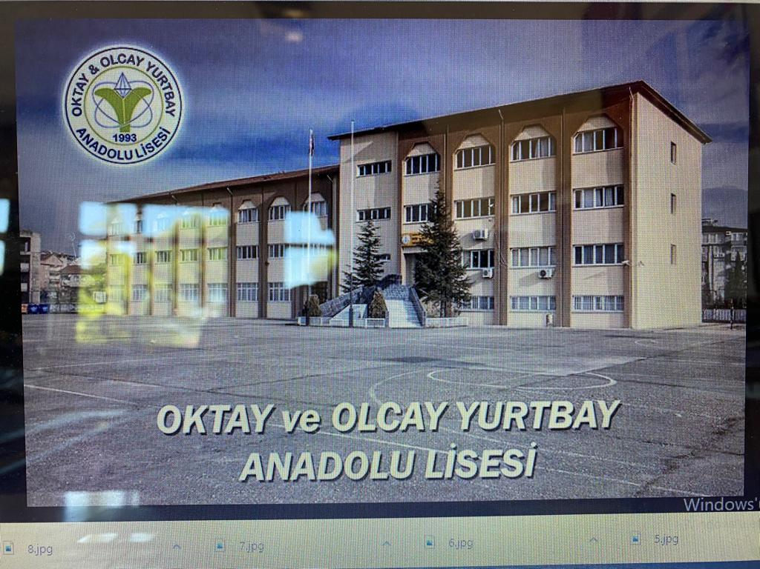

Slide 39
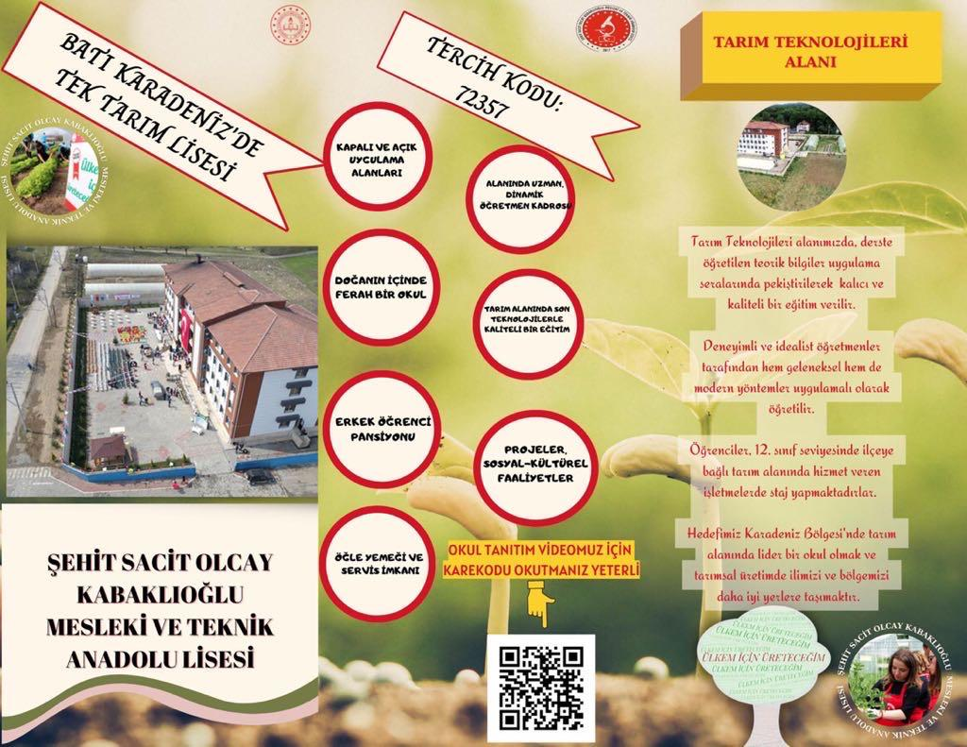

Slide 42
KAYIKÇILAR ORTAOKULU TERCİH DÖNEMİ HAZIRLIKLARI

Slide 43
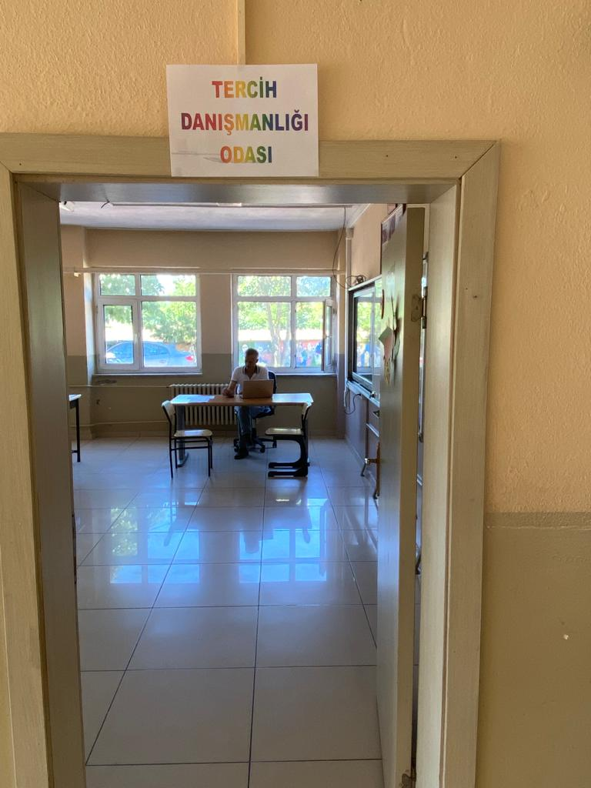
TERCİH ODAMIZI HAZIRLADIK

Slide 44
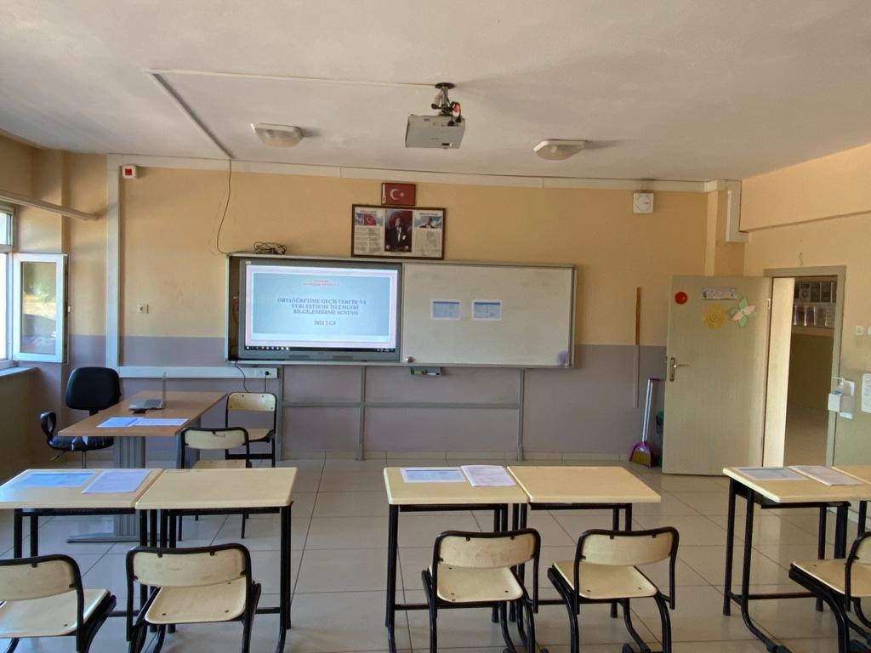

Slide 45
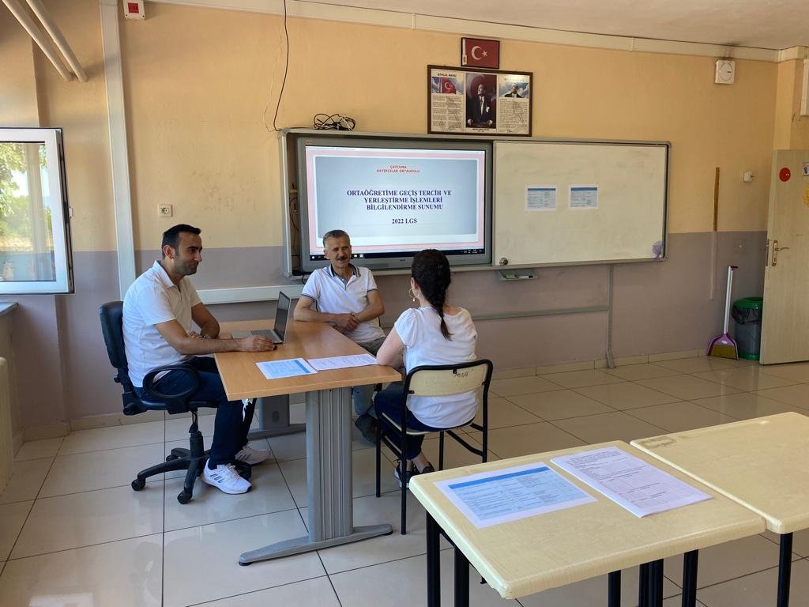

Slide 46
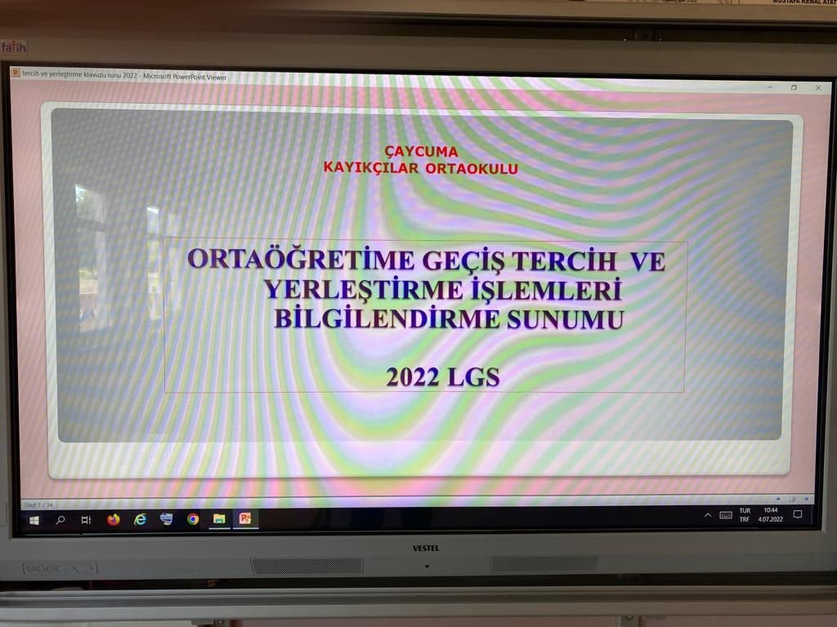
TERCİH DANIŞMANLIĞI SUNUMUZU HAZIRLADIK

Slide 47
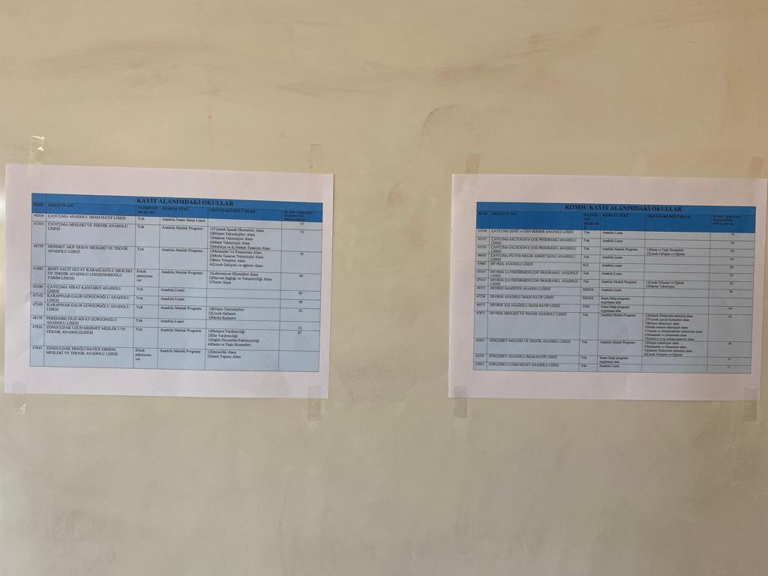
KAYIT ALANIMIZ VE KOMŞU KAYIT ALANMIZDAKİ OKULLARIN LİSTESİNİ HAZIRLADIK

Slide 48
HAZIRLIKLARIMIZI TAMAMLADIK.
SEVGİLİ ÖĞRENCİLERİMİZİ BEKLİYORUZ.

